Slide 1
HOW TO USE
이 자료 사용 방법
1. 수업·강의·자습에 그대로 쓰셔도 됩니다. 출처만 남겨 주세요.
2. PDF 는 화면으로 읽는 용도, PPTX 는 발표용입니다. PPTX 는 Pretendard 글꼴이 설치된 컴퓨터에서 가장 똑같이 보입니다.
3. 출처 표기 예: 이애본(드림아이티비즈), 「자료 제목」, 홍문원, useful-ai.dreamitbiz.com, CC BY-NC-ND 4.0
4. 자료 안의 프롬프트는 복사해 바로 쓸 수 있습니다. [대괄호]만 내 상황으로 바꾸세요.
5. 모든 자료와 영상 강의는 useful-ai.dreamitbiz.com 에서 다시 받을 수 있습니다.
© 2026 이애본 · 홍문원(洪文院) 발행 · CC BY-NC-ND 4.0 · useful-ai.dreamitbiz.com

Slide 2
COPYRIGHT · LICENSE
저작권 · 이용 조건 (CC BY-NC-ND 4.0)
1. 저작권 © 2026 이애본(드림아이티비즈 DreamIT Biz). 발행 홍문원(洪文院, 출판사 신고번호 제2026-000026호). 이애본이 2026년 대학·기관 강의 현장에서 쓴 강의안을 전자출판용으로 다시 묶은 것입니다. ISBN: 등록 후 기재.
2. 이 자료는 크리에이티브 커먼즈 저작자표시-비영리-변경금지 4.0 국제(CC BY-NC-ND 4.0) 라이선스를 따릅니다. creativecommons.org/licenses/by-nc-nd/4.0/deed.ko
3. 저작자 표시(BY): 출처를 밝히면 그대로 복사해 수업·강의·자습에 쓸 수 있습니다. 비영리(NC): 유료 강의·판매·광고 수익 목적에는 쓸 수 없습니다. 변경금지(ND): 내용을 고치거나 잘라 재조합해 배포할 수 없습니다.
4. 자료 안의 외부 서비스 화면 캡처와 상표는 교육 목적 인용이며 각 서비스의 소유입니다. AI 생성 이미지는 생성 도구의 이용 약관을 따릅니다.
5. 라이선스 범위 밖의 이용(영리·변형·2차 저작)은 먼저 문의해 주세요. aebon@dreamitbiz.com · 카카오톡 ID aebon
© 2026 이애본 · 홍문원(洪文院) 발행 · CC BY-NC-ND 4.0 · useful-ai.dreamitbiz.com

Slide 3

FOR UNIVERSITY WORKSHOP
AI로
영상/숏폼 기획하기
대본 · 스토리보드 · 자막까지
30분 통합 워크플로우 실전 가이드
TARGET AUDIENCE
대학생 및 예비 크리에이터
이애본
(aebon@dreamitbiz.com)
드림아이티비즈(DreamIT Biz)
강사
© 2026 이애본 · 홍문원(洪文院) 발행 · CC BY-NC-ND 4.0 · useful-ai.dreamitbiz.com

Slide 4
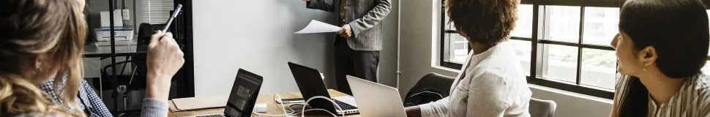
오늘의 목차
01
트렌드
02
Why AI
03
성공 전략
04
대본 작성
05
스토리보드
숏폼 콘텐츠
핵심 트렌드 분석
AI 활용의 필요성과
4가지 핵심 이점
알고리즘을 이기는
5가지 필승 전략
AI 프롬프트와
구조화된 작법
비주얼 기획과
구성 요소
06
자막 생성
07
워크플로우
08
실전 사례
09
실천 가이드
10
Q&A
가독성을 높이는
AI 자막 활용법
30분 완성
통합 프로세스
AI 공부법 숏폼
제작 케이스 스터디
주간 플랜 및
무료 도구 리스트
질의응답 및
마무리
© 2026 이애본 · 홍문원(洪文院) 발행 · CC BY-NC-ND 4.0 · useful-ai.dreamitbiz.com

Slide 5
01. 숏폼 트렌드
한눈에 보기
FOR UNIVERSITY WORKSHOP
01
길이 및 후킹의 중요성
숏폼은 짧은 길이 안에서 첫 몇 초의 '후킹'이 이탈률을 좌우합니다.
초반 3초 안에 시청자의 주의를 끌지 못하면 스크롤됩니다.
무음 시청 및 시각적 다양성
지하철, 학교 등에서의 무음 시청을 대비해 자막과 온스크린 텍스트는 필수입니다.
2–3초 간격의 컷 전환과 줌인/아웃으로 지루함을 방지해야 합니다.
9:16 포맷과 UX 최적화
세로형(9:16) 전체 화면을 활용하며, 텍스트가 UI(좋아요, 댓글 버튼 등)에 가려지지 않는
'안전 영역' 내에 배치되어야 합니다.
© 2026 이애본 · 홍문원(洪文院) 발행 · CC BY-NC-ND 4.0 · useful-ai.dreamitbiz.com

Slide 6
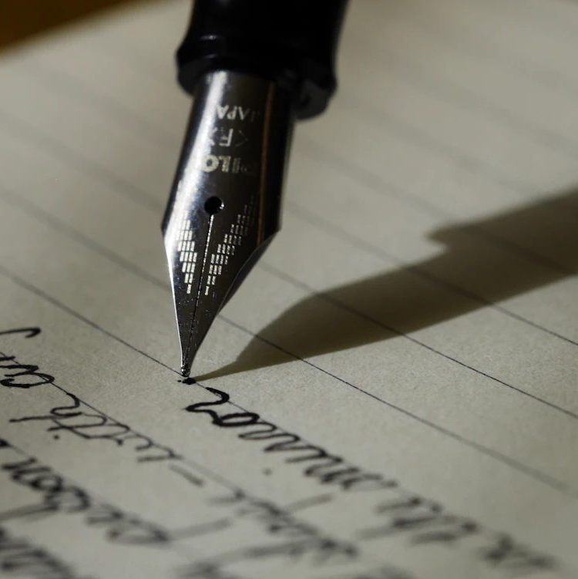
02
02. 왜 AI인가?
속도 · 일관성 · 데이터
AI VIDEO PRODUCTION STRATEGY
압도적인 제작 속도와 비용 절감
아이데이션부터 자막 생성까지 AI로 자동화하여 제작 속도를 높이며,
번역 및 로컬라이제이션 비용을 획기적으로 줄여줍니다.
데이터 기반의 A/B 스크립트 실험
AI를 활용해 다양한 후킹과 전개 방식의 대본을 빠르게 생성하고 테스트함으로써,
완시율(Retention)이 가장 높은 최적의 구성을 발굴합니다.
시스템화된 템플릿 운영
성공한 포맷을 템플릿화하여 반복 재생산 가능한 시스템을 구축함으로써,
1인 크리에이터도 전문 팀 수준의 일관된 퀄리티를 유지할 수 있습니다.
© 2026 이애본 · 홍문원(洪文院) 발행 · CC BY-NC-ND 4.0 · useful-ai.dreamitbiz.com

Slide 7
03. 성공 전략
5가지 (1/2)
01
후킹 (Hooking)
숫자, 반전, 문제 제기, 공감 유도 등을 활용해
첫 3초 안에 시청자를 사로잡아야 합니다. '의외성'이 핵심입니다.
핵심 요소: 후킹 · 메시지 · 시각화
02
명확한 메시지 (One Message)
한 영상에는 하나의 핵심 메시지만 담습니다.
결론부터 말하는 두괄식(Top-Down) 구조로 전달력을 극대화하세요.
03
시각적 다양성 (Visual Variety)
B-roll, 동적 자막, 이모지, 화면 전환 효과를 활용해
2~3초마다 시각적 변화를 주어 지루할 틈을 없애야 합니다.
03
© 2026 이애본 · 홍문원(洪文院) 발행 · CC BY-NC-ND 4.0 · useful-ai.dreamitbiz.com

Slide 8
03. 성공 전략
5가지 (2/2)
04
강력한 CTA (Call to Action)
"저장해두고 나중에 보세요", "댓글로 의견을 알려주세요" 등
명확한 지시가 참여를 부릅니다.
질문형이나 득템형 멘트를 활용하여
시청자의 즉각적인 반응을 유도하세요.
핵심 요소: 행동 유도 · 최적화
05
알고리즘 최적화 (Algorithm)
완시율(Completion Rate)을 높이는 것을 목표로 하세요.
반복 시청을 유도하고, 업로드 직후 1시간 내의 초기 반응을 이끌어내는 것이 노출 확산의 핵심 열쇠입니다.
03
© 2026 이애본 · 홍문원(洪文院) 발행 · CC BY-NC-ND 4.0 · useful-ai.dreamitbiz.com

Slide 9
04. 대본 작성 프로세스
FOR UNIVERSITY WORKSHOP
구조: Hook - Value - CTA
영상의 성공 공식입니다. 0-3초 내에 시선을 끄는 'Hook’,
시청자에게 핵심 가치를 전달하는 'Value', 좋아요나 팔로우 등 행동을
유도하는 'CTA' 순서로 구성합니다.
길이와 문체: 짧게, 말하듯이
1분 미만 숏폼 대본은 소리 내어 읽어 보며 영상 길이에 맞춥니다.
눈으로 읽는 글이 아닌 입으로 말하는 '구어체'로 짧고 간결하게 작성해야
전달력이 높아집니다.
AI 프롬프트 작성법
"너는 숏폼 전문 작가야. 대상=대학생, 톤=친근/속도감. 주제=AI 공부법.
형식=Hook-Value-CTA, 120자 이내로 3가지 버전 작성해줘."와 같이
구체적인 페르소나와 제약 조건을 명시하세요.
04
© 2026 이애본 · 홍문원(洪文院) 발행 · CC BY-NC-ND 4.0 · useful-ai.dreamitbiz.com

Slide 10



05. 대본 실전 예시
버전 A: 이득 강조
버전 B: 호기심 유발
버전 C: 공감/문제 해결
AI 활용 대본 작성 전략
구조화된 프롬프트 활용
ChatGPT에게 "너는 숏폼 전문 작가야.
대학생을 대상으로 친근한 톤으로 작성해줘.
Hook-Value-CTA 구조를 지켜줘"라고
구체적인 페르소나와 형식을 지정하세요.
다양한 변주(Variation)
하나의 주제라도 이득 강조, 호기심 유발, 공감형 등
다양한 후킹 전략으로 3가지 버전을 생성하고,
가장 매력적인 안을 선택하거나 A/B 테스트를 진행하세요.
"공부 시간 절반으로
줄이고 성적은 올리는 방법?
AI가 요약부터
퀴즈까지 다 해줍니다."
"아직도 무작정 외우시나요?
상위 1% 대학생들은
'이것'으로 공부합니다."
"시험 기간만 되면
밤새는 사람 주목!
3시간 걸릴 공부,
30분 만에 끝내는 법
알려드림."
05
© 2026 이애본 · 홍문원(洪文院) 발행 · CC BY-NC-ND 4.0 · useful-ai.dreamitbiz.com

Slide 11

06
06. 대본 작성
주의사항
01
정보 과적재 금지 (No Info Overload)
핵심 체크리스트: 과부하 방지 & 리듬감
하나의 숏폼에는 반드시 하나의 메시지만 담으세요.
욕심내어 과도한 정보를 담으면 시청자는 피로감을 느끼고 이탈합니다.
02
낭독 테스트 (Read Aloud)
작성한 대본을 1.2배속으로 소리 내어 읽어보세요.
입에 붙지 않거나 호흡이 끊기는 문장은 시청자의 귀에도 들리지 않습니다.
03
문장 길이 최적화 (Short Sentences)
한 문장은 12~15자 내외로 짧게 끊으세요. 접속사는 최소화하고,
구어체를 사용하여 영상의 속도감을 유지해야 합니다.
© 2026 이애본 · 홍문원(洪文院) 발행 · CC BY-NC-ND 4.0 · useful-ai.dreamitbiz.com

Slide 12
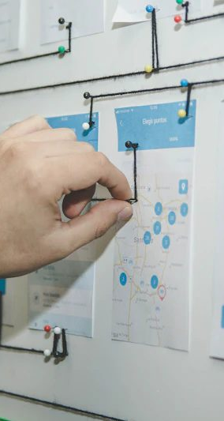
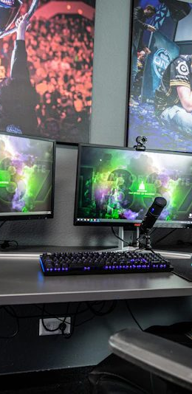



07. 스토리보드
구성 요소
STORYBOARD PLANNING
필수 칼럼 구조 (Structure)
프레임 번호, 비주얼(스케치/사진), 오디오(대사/BGM), 온스크린 텍스트(자막), 시간(Duration) 5가지 요소가 반드시 포함되어야 합니다.
작성 가이드 (Guidelines)
카메라 앵글(Full/Bust/Close-up), 피사체의 구체적 동작, 화면 전환
효과(Cut/Fade/Zoom) 등 연출 의도를 명확히 텍스트로 명시합니다.
QA 체크리스트 (Quality Assurance)
화면 내 텍스트가 UI에 가려지지 않는지(안전 영역), 컷 간의 연결 흐름이 자연스러운지, 정보량이 과하지 않은지 사전에 검토합니다.
07
© 2026 이애본 · 홍문원(洪文院) 발행 · CC BY-NC-ND 4.0 · useful-ai.dreamitbiz.com

Slide 13
08. 스토리보드
AI 워크플로우
구조화 (GPT)
01
작성된 대본을 GPT에 입력하여 "6컷 숏폼용 샷 리스트(Shot List)"로 변환합니다.
시각적 요소와 오디오를 분리해 구조를 잡습니다.
4단계 프로세스 (4-Step Process)
시각화 (Canva/Figma)
02
디자인 툴의 템플릿에 텍스트를 배치하고,
Midjourney나 스톡 사이트에서 상황에 맞는 레퍼런스 이미지를 찾아 삽입합니다.
편집 매핑 (CapCut)
03
완성된 보드를 기반으로 CapCut 템플릿을 매핑합니다.
기획 단계에서 템플릿을 선정하면 제작 시간을 50% 이상 단축할 수 있습니다.
최종 검토 (Final Review)
04
생성된 영상의 컷 호흡, 오디오 싱크, 자막 가독성을 점검하고
숏폼 플랫폼(9:16) 규격에 맞춰 최종 렌더링을 수행합니다.
08
© 2026 이애본 · 홍문원(洪文院) 발행 · CC BY-NC-ND 4.0 · useful-ai.dreamitbiz.com

Slide 14
09. 스토리보드
사례 : AI 공부법
09
01
F1-2. 도입 (Hook): 패턴 인터럽트
6단 프레임 구성 (Structure)
책더미가 무너지는 컷이나 강렬한 사운드 이펙트로 시선을 끌고,
"아직도 무식하게 암기해?" 같은 핵심 질문 자막을 0~3초 내 배치합니다.
02
F3-5. 본론 (Value): AI 툴 데모
AI가 요약을 생성하고 퀴즈를 내는 실제 화면 녹화와, 학생이 놀라워하는
B-roll을 교차 편집하여 리듬감을 부여하고 신뢰도를 높입니다.
03
F6. 마무리 (CTA): 행동 유도
"시험 기간에 다시 보려면 저장하세요"와 같이 구체적이고 즉각적인 행동을
유도하여 알고리즘 점수(저장/공유)를 확보합니다.
© 2026 이애본 · 홍문원(洪文院) 발행 · CC BY-NC-ND 4.0 · useful-ai.dreamitbiz.com

Slide 15
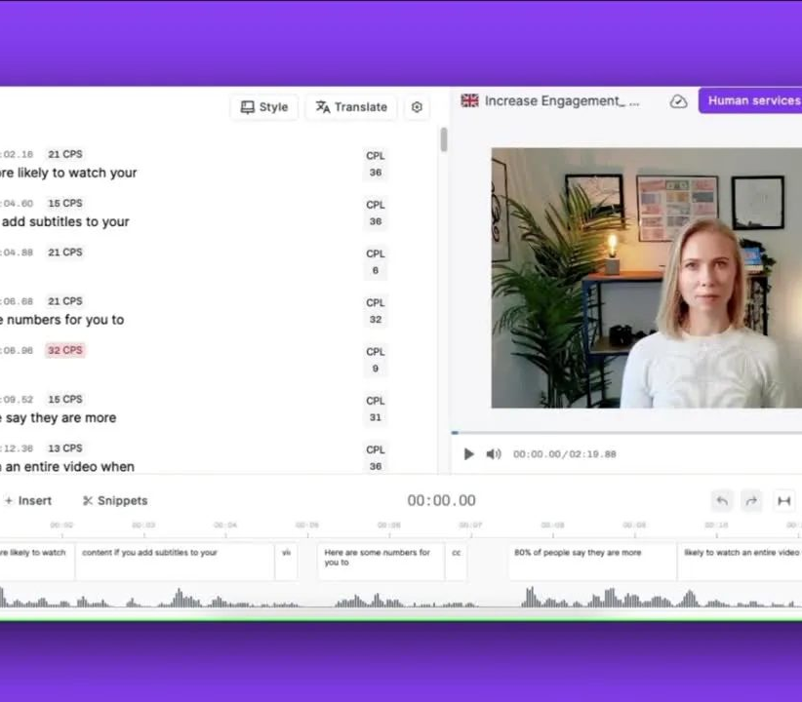
10. 자막의 중요성과 원칙
FOR UNIVERSITY WORKSHOP
무음 시청 대비 (Sound-Off Strategy)
대중교통이나 공공장소에서는 소리를 끄고 보는 '무음 시청'이 흔합니다.
소리 없이도 내용을 완전히 이해할 수 있도록
핵심 키워드 자막이나 요약 텍스트를 반드시 포함해야 합니다.
2줄 규칙과 안전 영역
한 화면에 자막이 두 줄을 넘지 않도록 하여 영상 몰입을 방해하지 않아야 합니다.
또한, 플랫폼별 UI(좋아요, 댓글 등)에 가려지지 않는 안전 영역을 준수하세요.
적절한 노출 속도 (12-17자/초)
시청자가 편안하게 읽을 수 있는 속도는 초당 12~17자 내외입니다.
말하는 속도보다 자막이 너무 빠르면 정보를 놓치게 되므로,
컷 전환에 맞춰 싱크를 조절하는 것이 중요합니다.
10
© 2026 이애본 · 홍문원(洪文院) 발행 · CC BY-NC-ND 4.0 · useful-ai.dreamitbiz.com

Slide 16
11. AI 자막 생성
워크플로우
STT 자동 생성 (Auto-Caption)
01
Whisper, Vrew, CapCut 등 AI 툴을 활용하여 오디오를 텍스트로 변환합니다.
초안 자막을 자동으로 만들어 작업 시간을 단축합니다.
4단계 프로세스: STT · 편집 · 강조 · 출력
컷 편집 (Editing)
02
자동 생성된 자막의 오타를 수정하고,
문맥에 맞게 줄바꿈을 조정하며 불필요한 추임새를 제거해 가독성을 높입니다.
키워드 강조 (Highlight)
03
핵심 메시지에 노란색/형광색 색상이나 폰트 크기 변화를 주어
시청 지속 시간을 늘리는 시각적 후킹 요소를 추가합니다.
플랫폼별 익스포트 (Safe Zone)
04
11
Shorts, Reels, TikTok 등 각 플랫폼 UI에 가려지지 않는
안전 영역(Safe Zone)을 최종 확인하고 영상을 내보냅니다.
© 2026 이애본 · 홍문원(洪文院) 발행 · CC BY-NC-ND 4.0 · useful-ai.dreamitbiz.com

Slide 17

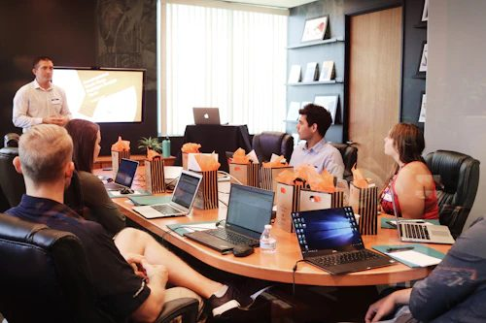
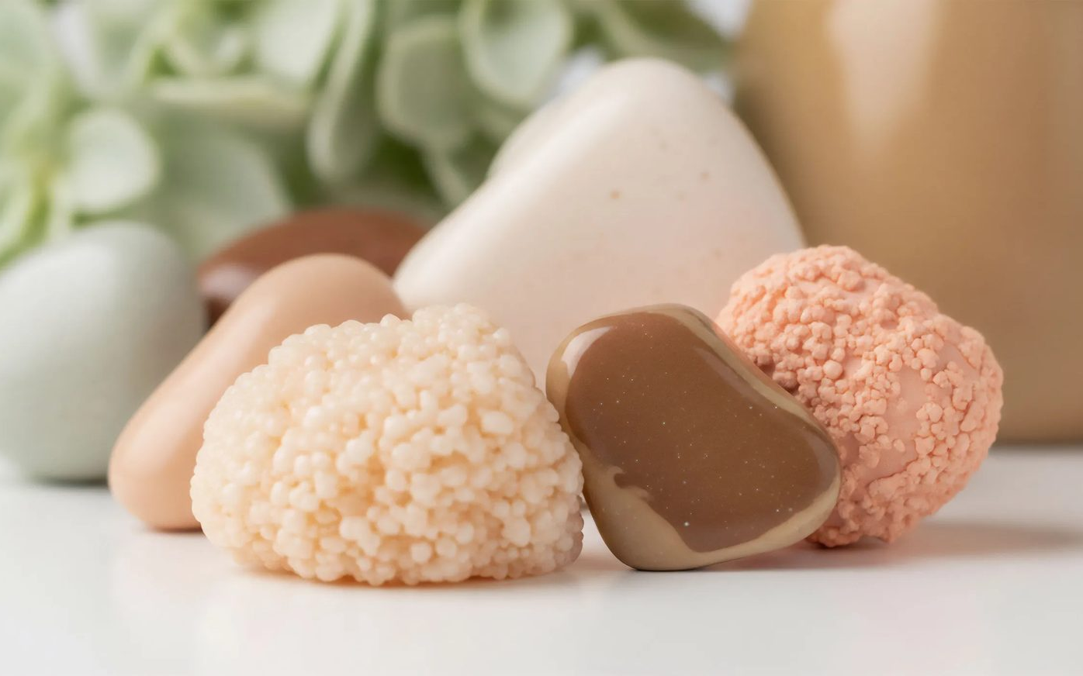
12
Global Expansion
12. 다국어
자막 전략
ENGLISH SUBTITLES
초기 조회수 풀(Pool)을 전 세계로 확장하세요.
영어권 시청자의 유입은 알고리즘 추천 범위를 넓혀줍니다.
AI TRANSLATION
AI로 초벌 번역 후, 뉘앙스를 다듬으세요.
직역보다는 현지의 구어체와 밈(Meme)을 반영해야 자연스럽습니다.
LOCALIZATION
철저한 현지화(Localization)가 핵심입니다.
화폐 단위, 문화적 예시를 타겟 국가에 맞춰 치환하여 공감대를 높이세요.
© 2026 이애본 · 홍문원(洪文院) 발행 · CC BY-NC-ND 4.0 · useful-ai.dreamitbiz.com

Slide 18


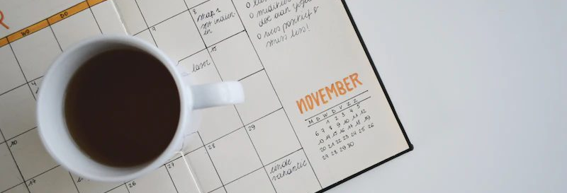
13.
30분
통합
워크플로우
프로세스 타임라인
효율성 극대화 (Efficiency)
5분
아이데이션 (Ideation)
7분
AI 대본 작성 (Script)
6분
스토리보드 구성 (Storyboard)
7분
영상 편집 및 자막 (Subtitle)
13
5분
최종 검토 및 업로드 (Review)
© 2026 이애본 · 홍문원(洪文院) 발행 · CC BY-NC-ND 4.0 · useful-ai.dreamitbiz.com

Slide 19
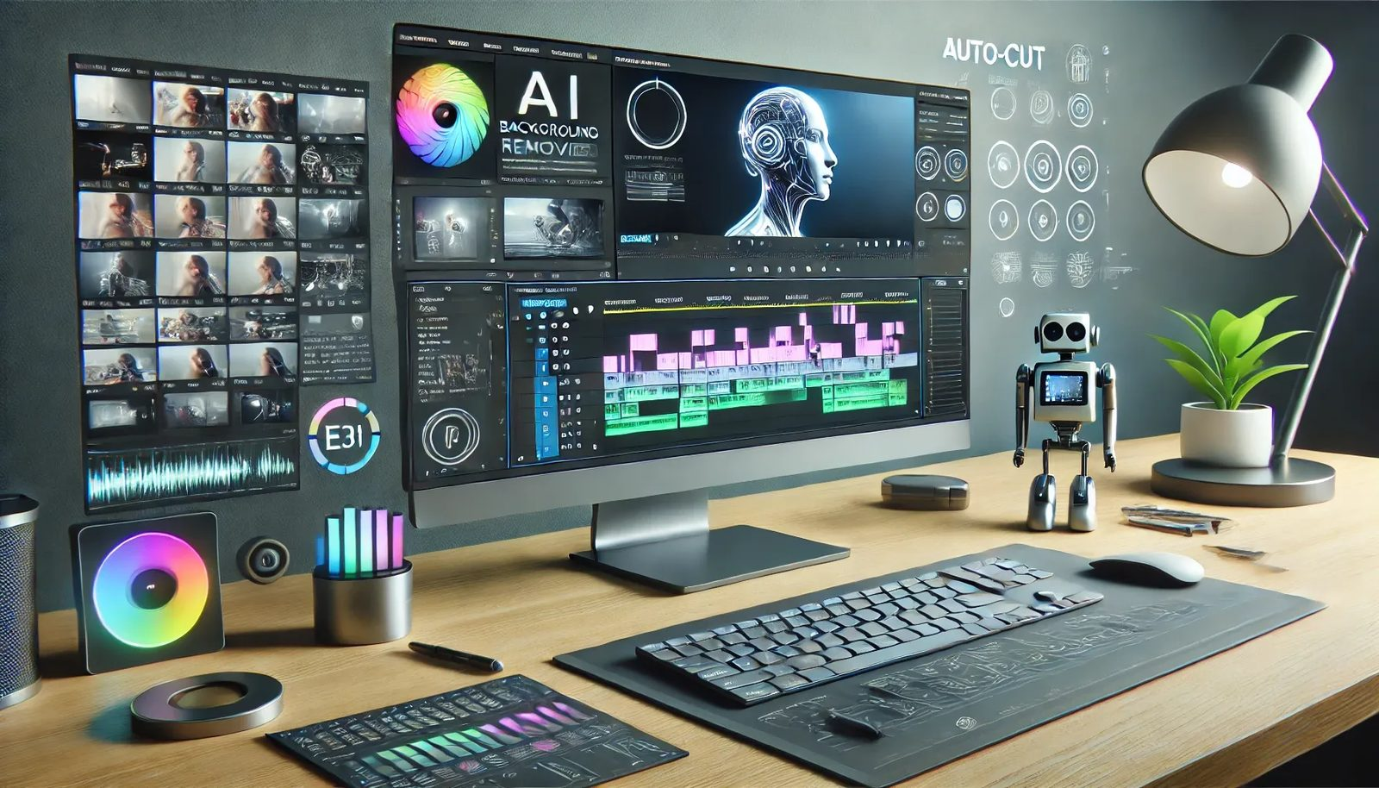

14. 30분 워크플로우
체크리스트
FOR UNIVERSITY WORKSHOP
아이데이션 (Ideation)
타겟 페르소나, 해결할 문제, 제공할 약속(Value)이 한 줄로 명확히 정리되었나요?
모호한 컨셉은 제작 시간을 지연시킵니다.
대본 및 스토리보드
Hook 3가지 버전 중 최적안을 선택했나요?
6프레임 썸네일 스케치를 통해 시각적 구성을 미리 확정했는지 확인하세요.
자막 편집 및 QA
자동 생성된 자막의 오타를 수정하고 핵심 키워드를 강조했나요?
텍스트 잘림, 라인 간격, 정렬 등 시청 방해 요소를 최종 점검하세요.
14
© 2026 이애본 · 홍문원(洪文院) 발행 · CC BY-NC-ND 4.0 · useful-ai.dreamitbiz.com

Slide 20
15. 시간 관리 &
품질 QA
효율화 및 최종 점검
01
시간 관리 (Time Management)
타이머(포모도로), 키보드 단축키, 에셋 라이브러리를
적극 활용하여 반복 작업 시간을 단축하고 제작 효율을 높입니다.
02
품질 보증 (QA Checklist)
글자 잘림, 라인 간격, 폰트 정렬, 배경 대비, 오디오 피크(음량) 등
시청 경험을 해치는 요소를 최종적으로 점검합니다.
03
업로드 최적화 (Upload)
15
썸네일, 영상 설명, 관련 해시태그, 고정 댓글 작성 등
플랫폼 알고리즘이 선호하는 메타데이터를 꼼꼼히 챙깁니다.
© 2026 이애본 · 홍문원(洪文院) 발행 · CC BY-NC-ND 4.0 · useful-ai.dreamitbiz.com

Slide 21
16. 실전 사례 :
AI 공부법
숏폼 제작기
기획 (Planning)
01
"AI로 공부 시간 절반 줄이기"라는 명확한 컨셉을 정의하고,
시청자에게 확실한 이득을 약속하여 후킹합니다.
대본 작성 (Scripting)
02
4단계 제작 프로세스
GPT에게 페르소나를 부여하고,
Hook-Body-CTA의 3단 구조로 120자 이내의 간결한 대본을 작성합니다.
스토리보드 (Storyboard)
03
6컷 구조(도입 2컷, 본론 3컷, 마무리 1컷)로 시각화하여,
화면 전환과 자막 위치를 미리 설계합니다.
편집 (Editing)
04
16
CapCut 템플릿을 활용해 컷 편집 시간을 단축하고,
Vrew의 AI 자동 자막 기능을 사용하여 15분 내 완성합니다.
© 2026 이애본 · 홍문원(洪文院) 발행 · CC BY-NC-ND 4.0 · useful-ai.dreamitbiz.com

Slide 22
17. 성과 지표와
인사이트
분석 및 개선 전략
01
주요 지표 (Key Metrics)
AI 영상의 성과를 정량적으로 확인했습니다.
완시율 38%, 저장률 2.3%, 댓글 0.7%를 달성하여 목표치를 상회했습니다.
02
핵심 인사이트 (Key Insights)
시청자 이탈을 막는 데 첫 3초 후킹이 결정적이었습니다.
시각적 패턴 인터럽트가 초기 시청 지속 시간을 크게 늘렸습니다.
03
개선 포인트 (Next Step)
17
참여도를 더 높이기 위해 CTA(행동 유도)를 강화합니다.
질문형 멘트로 댓글 작성을 유도하여 커뮤니티 활성화를 목표로 합니다.
© 2026 이애본 · 홍문원(洪文院) 발행 · CC BY-NC-ND 4.0 · useful-ai.dreamitbiz.com

Slide 23

18. 실천 가이드: 주간 플랜
FOR UNIVERSITY WORKSHOP
기획 단계 (월 / 화)
월요일 (아이데이션) : 페르소나와 문제를 정의하여 아이디어 5안 도출
화요일 (대본 작성) : 선정된 아이디어로 Hook-Value-CTA 구조의 대본 3안 작성
제작 단계 (수 / 목)
수요일 (스토리보드) : 최적의 대본 1개를 선택하여 6프레임 스토리보드 구체화
목요일 (촬영/편집) : B-roll 촬영 및 컷 편집, AI 툴을 활용한 자막 생성 완료
배포 및 분석 (금 / 토 / 일)
금요일 : 업로드 및 초기 1시간 반응 모니터링 (댓글 유도)
토요일 : 데이터 분석 (조회수, 완시율 체크)
일요일 : 성과 저조 시 썸네일/캡션을 변형하여 리퍼포징 계획
18
© 2026 이애본 · 홍문원(洪文院) 발행 · CC BY-NC-ND 4.0 · useful-ai.dreamitbiz.com

Slide 24




19. Q&A
및 마무리
TOOLKIT
도구 리스트 (워크플로우 순서) — 무료 범위는 각 공식 페이지 참조(2026-10 기준)
19
01
기획 & 대본
02
디자인 & 소스
ChatGPT, Notion AI
Canva, Figma, Unsplash
03
자막 & 편집
04
번역 & 글로벌
Vrew, CapCut
DeepL, Whisper
궁금한 점은 언제든 문의주세요
aebon@dreamitbiz.com
© 2026 이애본 · 홍문원(洪文院) 발행 · CC BY-NC-ND 4.0 · useful-ai.dreamitbiz.com

Slide 25
CREDITS · CONTACT
출처 · 문의
이애본 (Aebon Lee, Ph.D) — 드림아이티비즈 대표 · 한신대학교 AI·SW대학 겸임교수
useful-ai.dreamitbiz.com — 강의안·영상 강의 라이브러리
aebon@dreamitbiz.com · 카카오톡 ID aebon
© 2026 이애본 · 발행 홍문원(洪文院) · CC BY-NC-ND 4.0
© 2026 이애본 · 홍문원(洪文院) 발행 · CC BY-NC-ND 4.0 · useful-ai.dreamitbiz.com

